Slide 1
Мастер-класс
во 2-ой младшей группе по реализации «Художественно- эстетического» направления «Покормим снегирей рябиной»
Выполнил: Дубровина Вера Алексеевна воспитатель I категории МКДОУ Козловский детский сад
2014г.

Slide 2
Цель:
Формирование художественно-творческих способностей, основ эстетического вкуса детей к окружающей действительности, обобщенных представлений о зимующих птицах

Slide 3
Задачи:
Область «Познание»
Развивать умение узнавать и называть время года, выделять признаки зимы.
Расширять представления об условиях жизни птиц зимой.
Область «Коммуникация»
Учить поддерживать беседу на предложенную тему.
Выражать свою точку зрения, внятно отвечать на вопросы.
Область «Социализация»
Создавать условия для доброты, дружелюбия.
Область «Художественное творчество»
Развивать эстетическое восприятие, обращать внимание детей на красоту окружающей природы.
Упражнять в рисовании нетрадиционным способом, вызывать радость от полученного изображения.
Формировать навыки аккуратной работы.
Область «Чтение художественной литературы»
Продолжать формировать интерес к художественной литературе.

Slide 4
Оборудование и материалы:
Мольберт, гуашь, салфетки влажные, ватман с изображением ветки рябины, большой конверт.
Запись музыки «Звуки леса».
½ лист бумаги на каждого ребенка с силуэтом снегиря.

Slide 5
Формы организации НОД:
Беседа и просмотр видео.
Сюрпризный момент.
Рисование ягоды рябины.
Подведение итога.
Используемая литература:
В.Н.Волчкова, Н.В.Степанова «Развитие и воспитание детей младшего дошкольного возраста»
П.Г.Самарукова «Как знакомить дошкольников с природой»

Slide 6
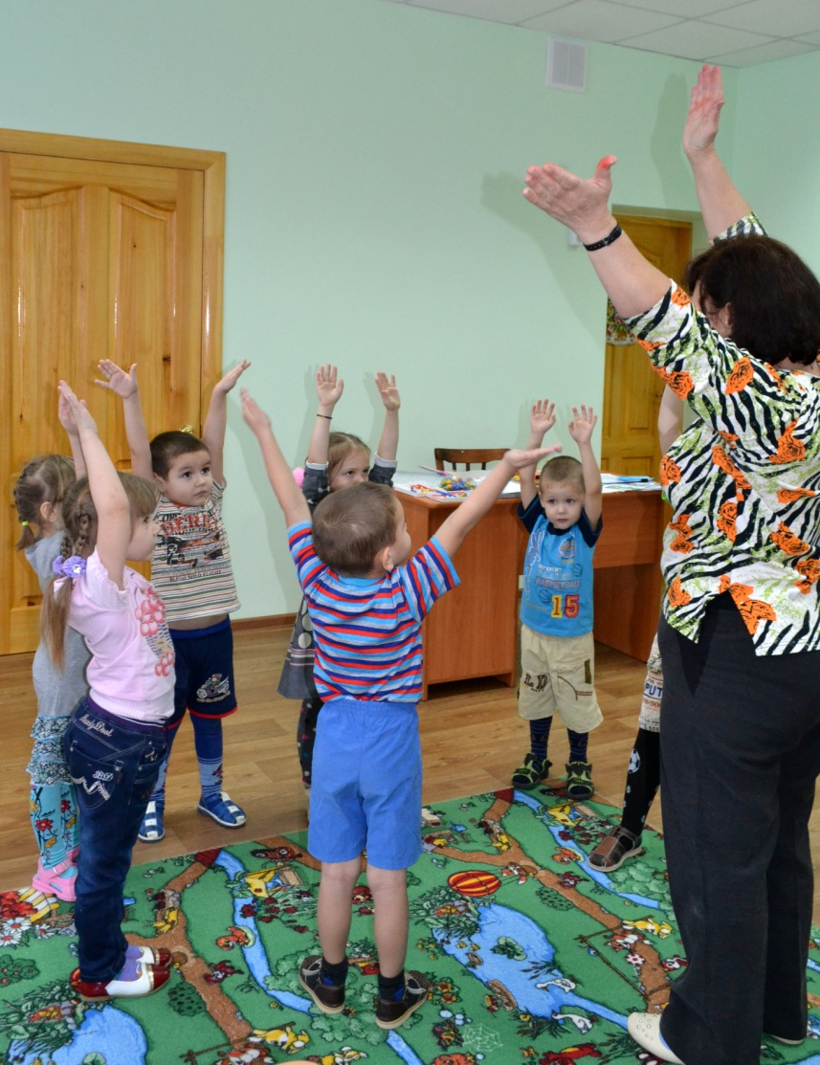
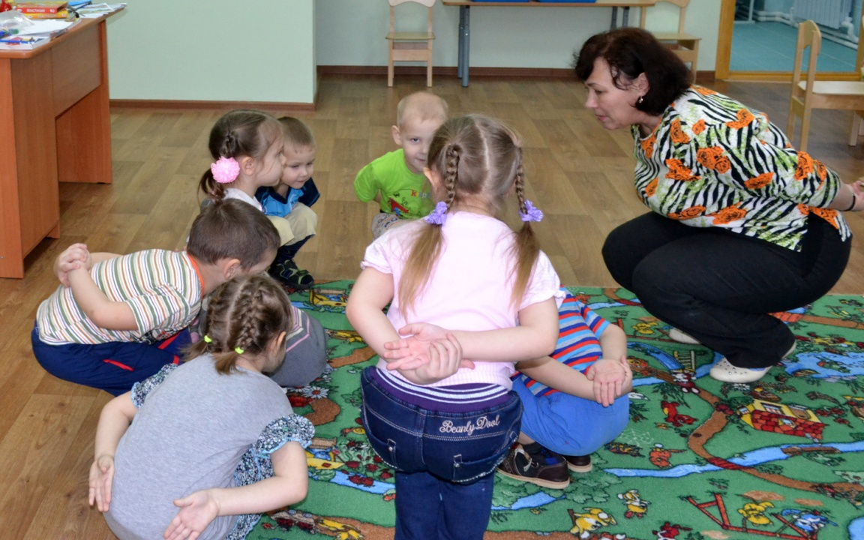
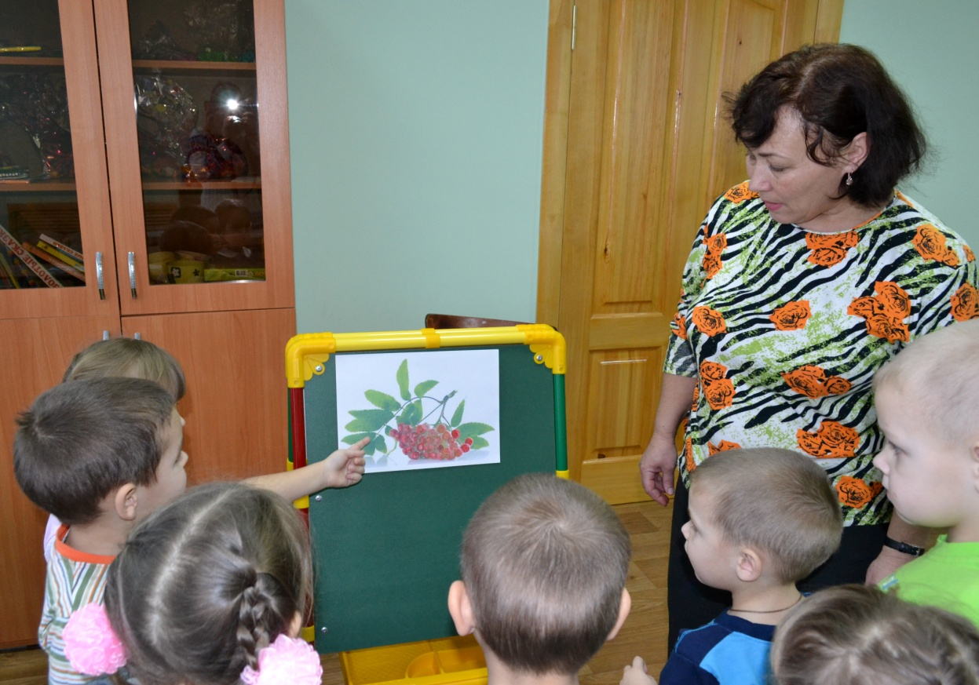

Slide 7
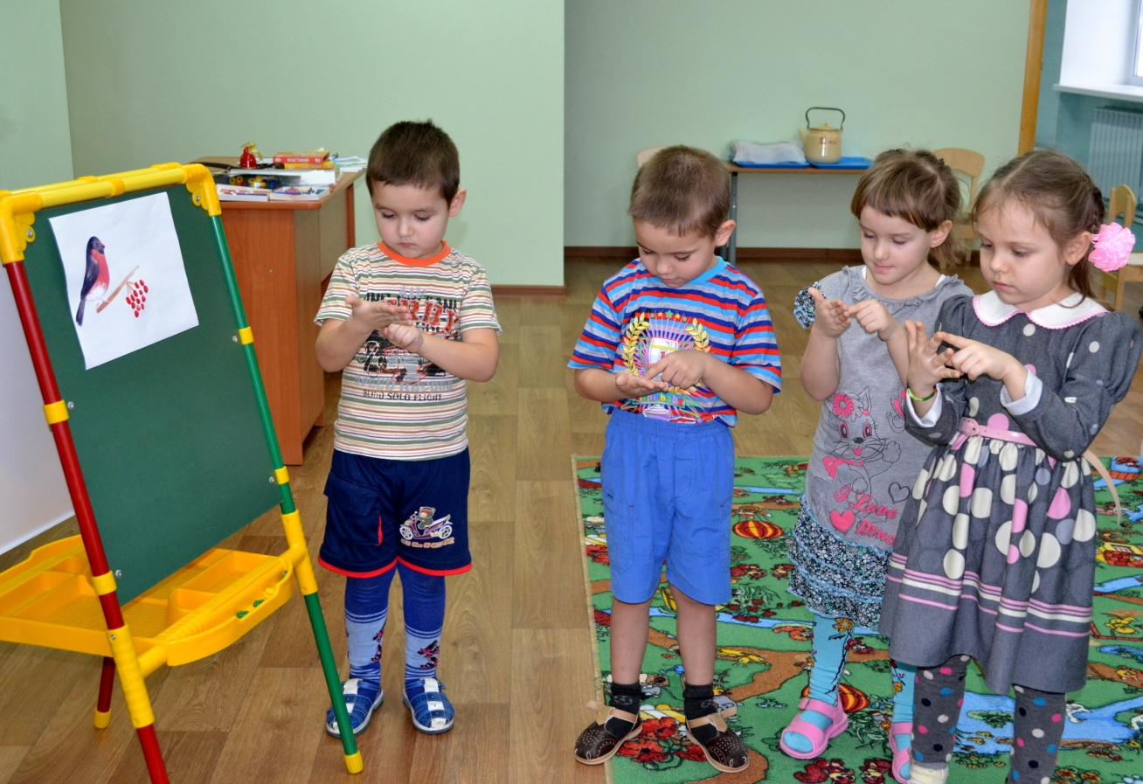
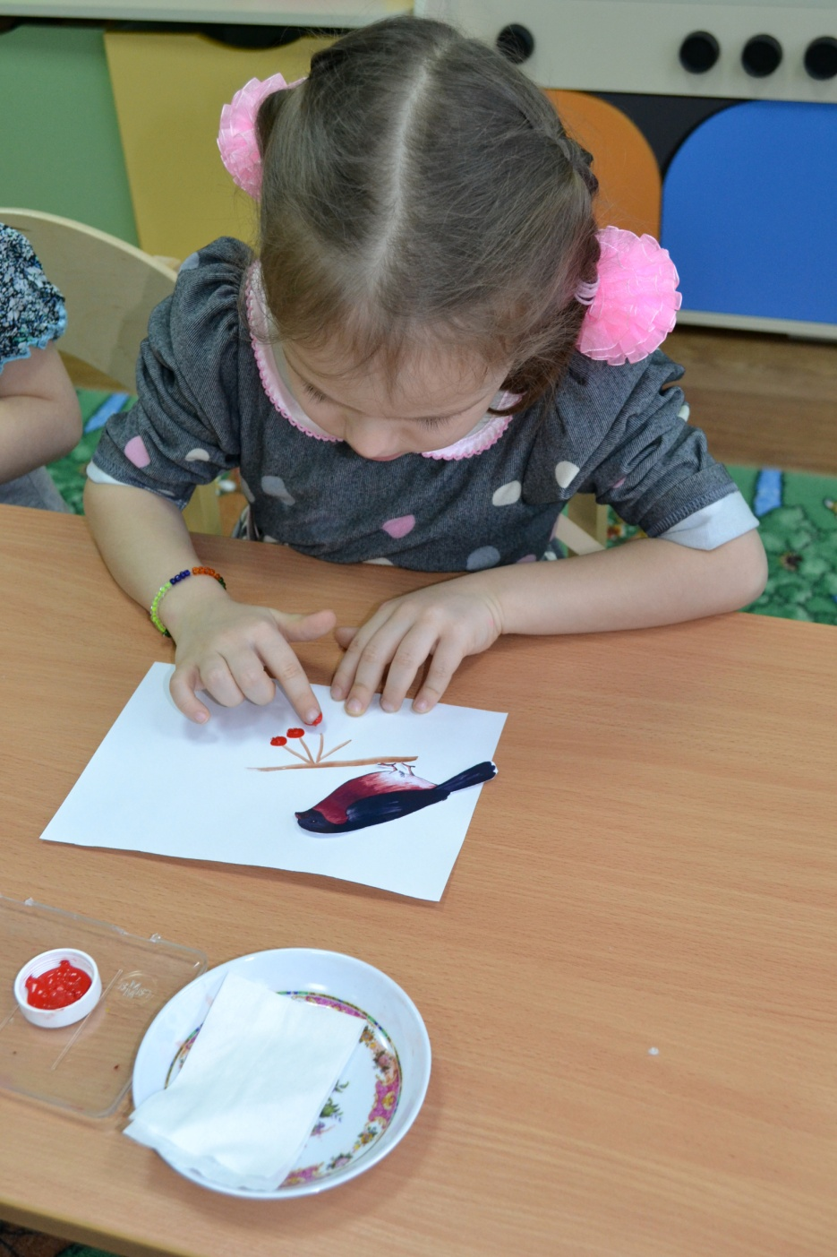
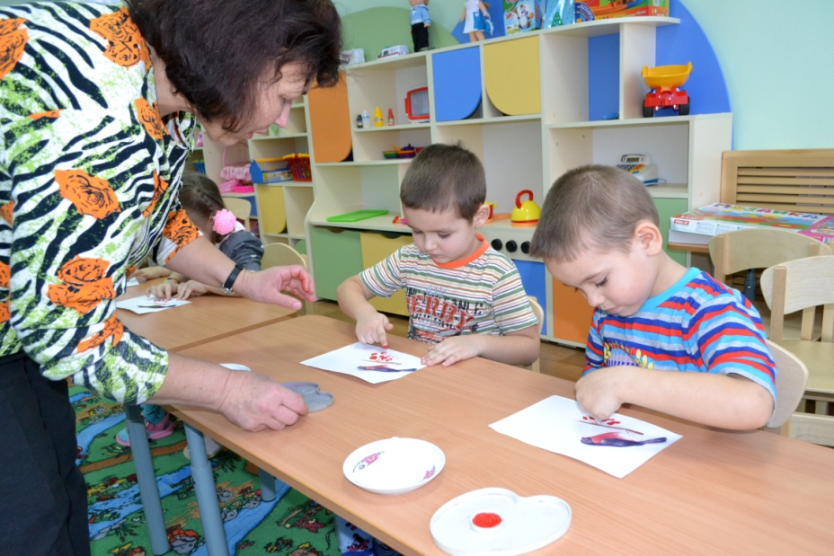

Slide 8
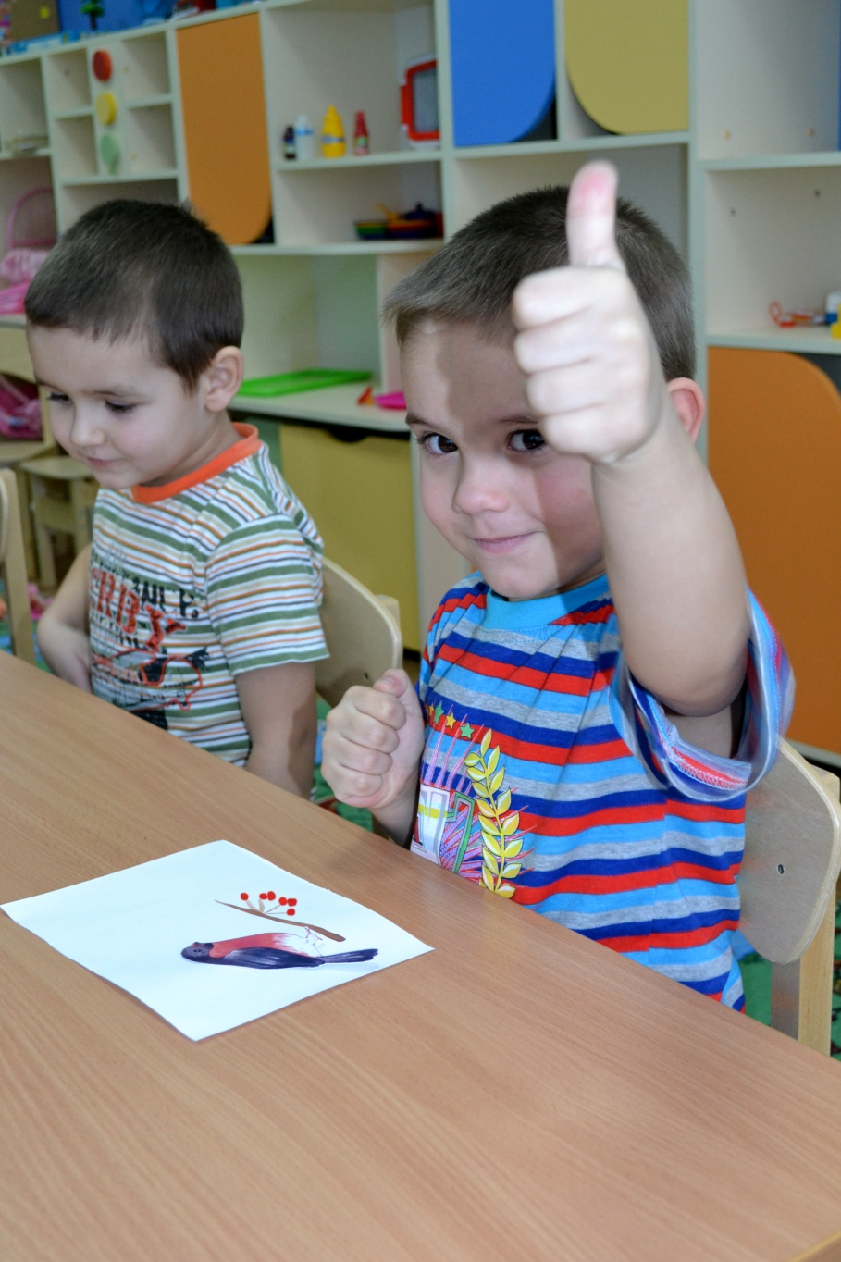
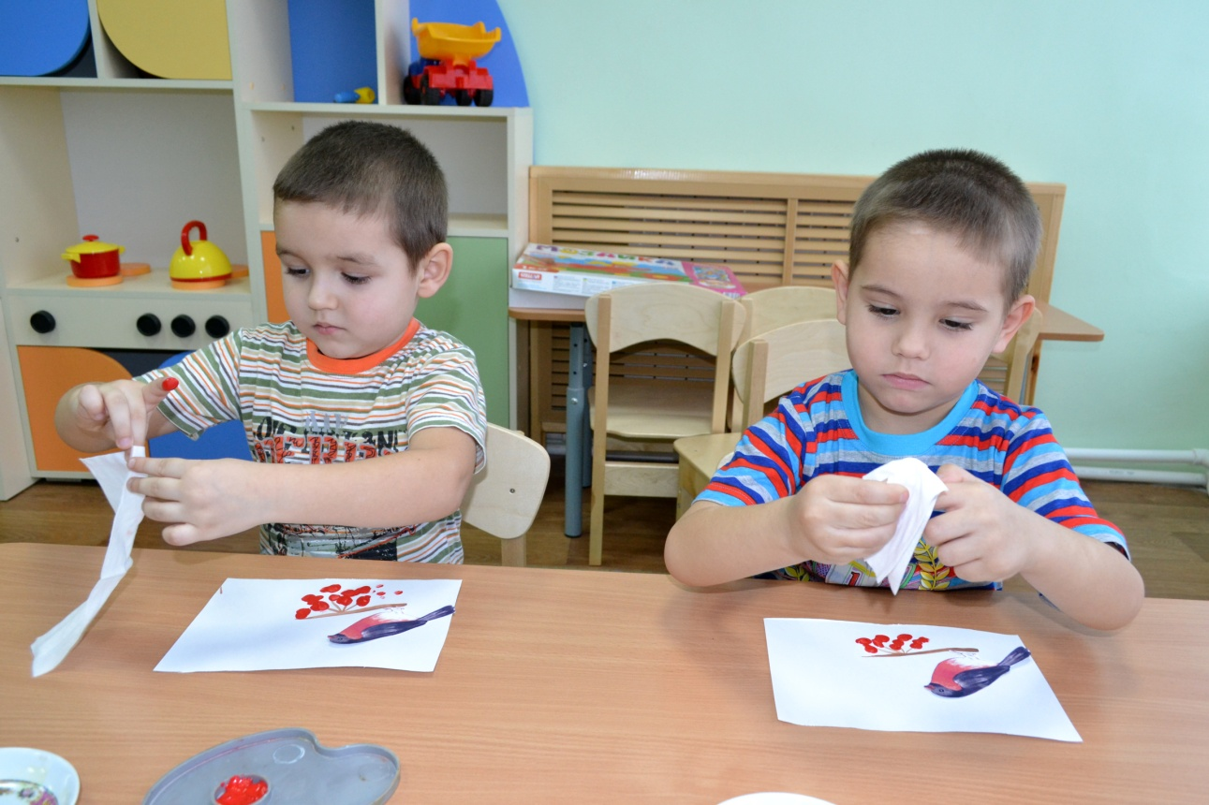
Спасибо за внимание!

